Slide 1
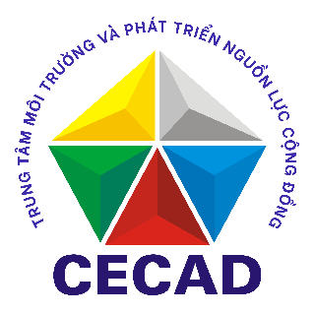
HỘI THẢO CHIA SẺ KINH NGHIỆM VÀ CHÍNH SÁCH VỀ NUÔI TÔM-RỪNG
BỀN VỮNG THEO TIÊU CHUẨN QUỐC TẾ
Dự án “Hướng tới nuôi tôm - rừng ngập mặn bền vững thông qua xây dựng năng lực và quan hệ đối tác ở Đồng bằng sông Cửu Long”
Trà Vinh, ngày 27 tháng 04 năm 2023

Slide 2
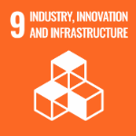
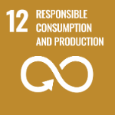
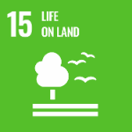

Slide 3
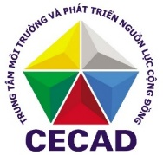
Thực trạng nghề nuôi tôm tại Đồng bằng sông Cửu Long
Sự phát triển quá nhanh chóng của nghề nuôi tôm
Rừng ngập mặn tiếp tục bị tàn phá
Việt Nam đã mất một nửa diện tích rừng ngập mặn trong hơn 30 năm qua, đặc biệt là để nhường chỗ cho các ao nuôi tôm
Tác động của biến đổi khí hậu đến nuôi tôm, đặc biệt xâm nhập mặn
Người dân khó áp dụng “Các Nguyên tắc Quốc tế về nuôi tôm có trách nhiệm”
→ Các yêu cầu bền vững quốc tế tập trung vào khía cạnh sinh thái, bỏ qua các khía cạnh về thích ứng và xã hội
→ Giảm năng suất và thu nhập của người nuôi tôm

Slide 4
Thách thức và hướng giải quyết đối với người nuôi tôm
Thách thức
Biện pháp
Không theo kịp xu hướng mới trong sản xuất và tiếp thị (nhãn sinh thái, truy xuất nguồn gốc,…), không tiếp cận được thị trường quốc tế
Thiếu kỹ năng đàm phán, tiếp cận vốn, chuyên môn kinh doanh
Các rủi ro sản xuất liên quan đến kinh tế, pháp lý và môi trường
Hướng đến nuôi tôm bền vững theo tiêu chuẩn quốc tế ASC
Hình thành các hợp tác xã để trao quyền cho hộ nuôi tôm nhỏ duy trì vị thế thương lượng
Cải thiện điều kiện môi trường và nhận được phí bảo hiểm khi có chứng chỉ Hợp tác cải thiện thủy sản châu Á (ASIC)
Tăng thu nhập của hộ gia đình

Slide 5
Mục tiêu của dự án
Giai đoạn 1
Nhằm thúc đẩy nuôi tôm - rừng ngập mặn bền vững thông qua xây dựng năng lực và quan hệ đối tác công tư (PPP) tại Đồng bằng sông Cửu Long.
Thông qua 4 giai đoạn:
10/2020 - 3/2021
Xây dựng Bộ quy tắc Nuôi tôm - Rừng ngập mặn bền vững
Giai đoạn 2
4/2022 - 10/2022
Thực hiện đánh giá nhu cầu và thiết kế chương trình tập huấn
Giai đoạn 3
Nâng cao năng lực cho thành viên HTX, nhà hoạch định chính sách, khối tư nhân
1/2023 - 3/2023
Giai đoạn 4
Hội thảo kết thúc dự án
Chuẩn bị bài thuyết trình và bài báo

Slide 6
Kết quả dự kiến
Hướng tới các phương pháp canh tác bền vững có chứng nhận ASIC - Củng cố và duy trì mối quan hệ Đối tác Công - Tư
1
Hỗ trợ các kế hoạch thúc đẩy mô hình nuôi tôm sinh thái
4
Xây dựng bộ quy tắc nuôi tôm - rừng ngập mặn bền vững:
Bảo tồn
rừng ngập mặn
2
3
Cải thiện sinh kế và nâng cao thu nhập cho hộ nuôi tôm
Bộ quy tắc đầu tiên giải quyết những thách thức đối với hệ sinh thái - xã hội rừng ngập mặn, diện tích rừng ngập mặn trên mỗi trang trại, lợi ích của cộng đồng địa phương và thích ứng

Slide 7
TRÂN TRỌNG CẢM ƠN!

